Slide 1
Evolve 3C 10.1

Slide 14
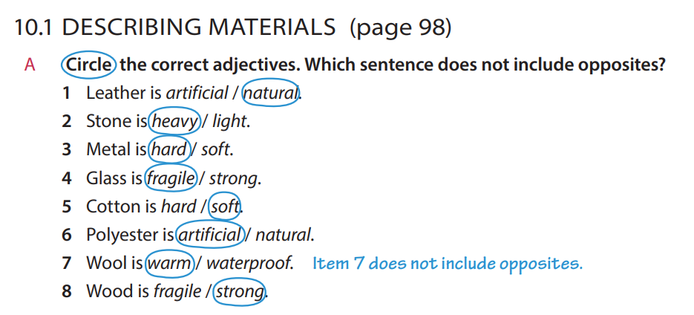

Slide 27
